Slide 1





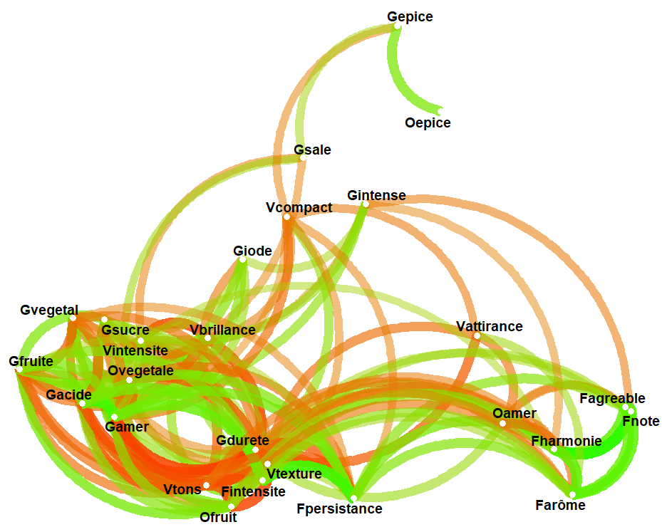
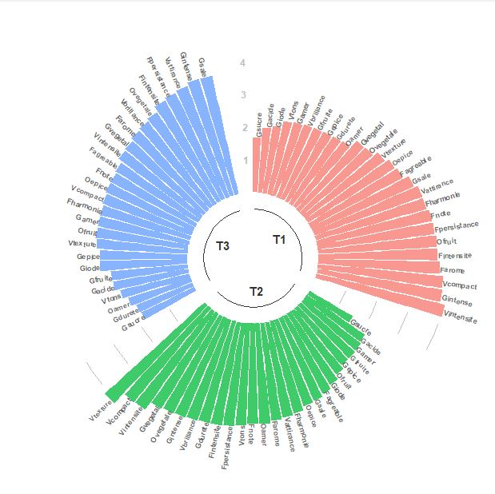


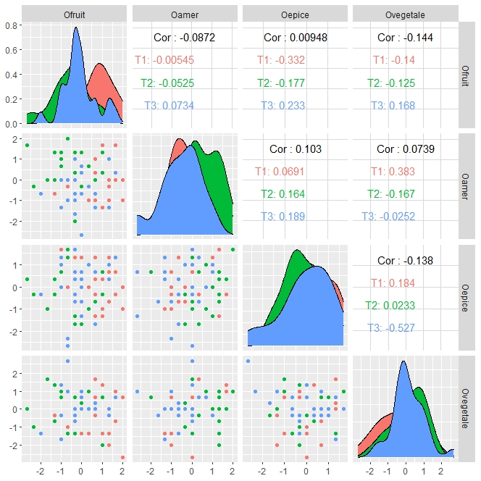
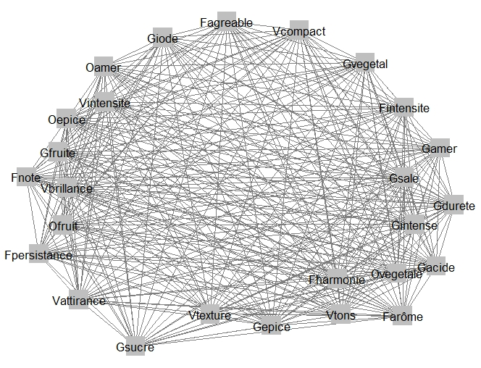
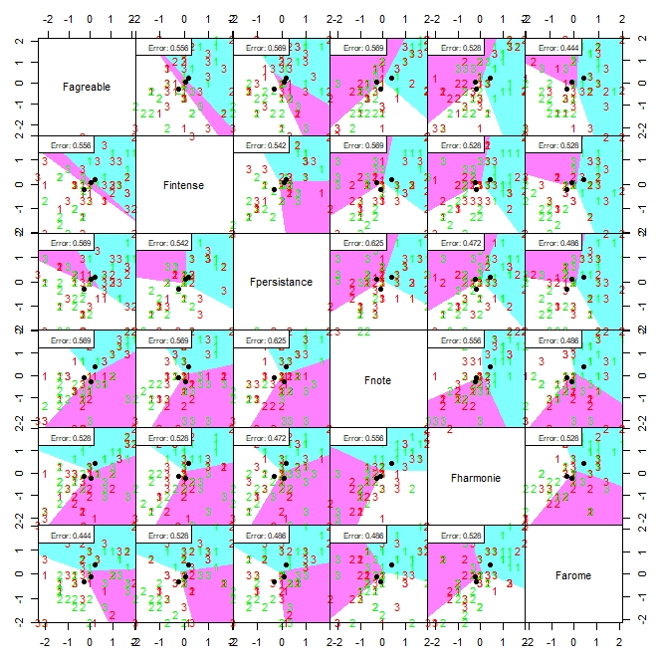

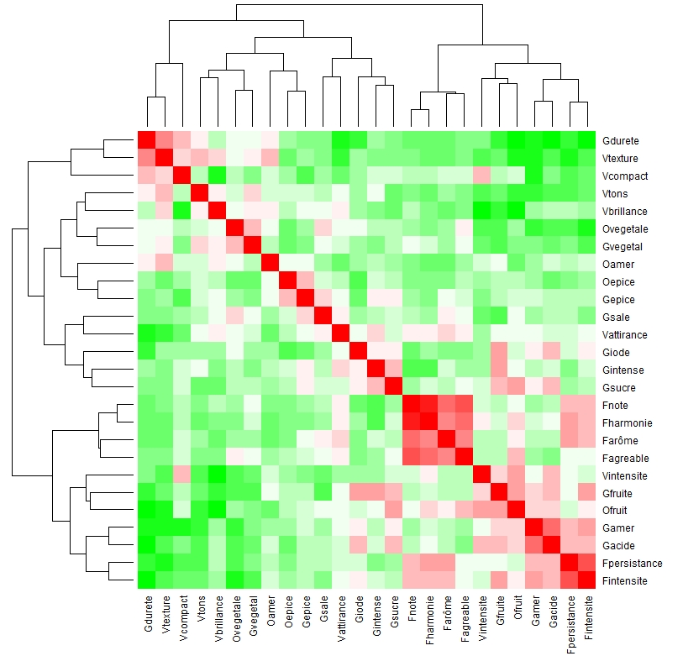

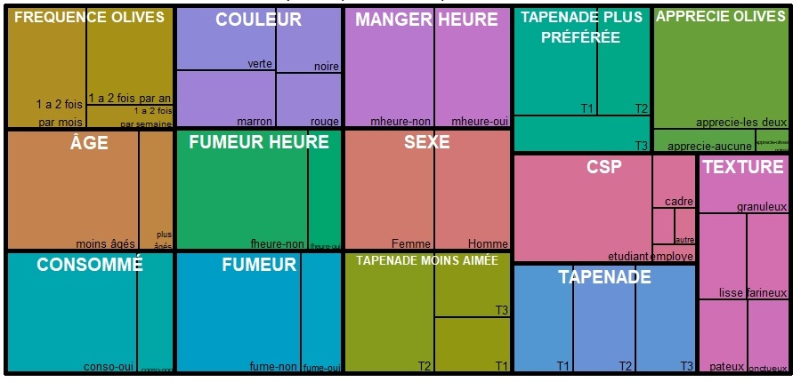
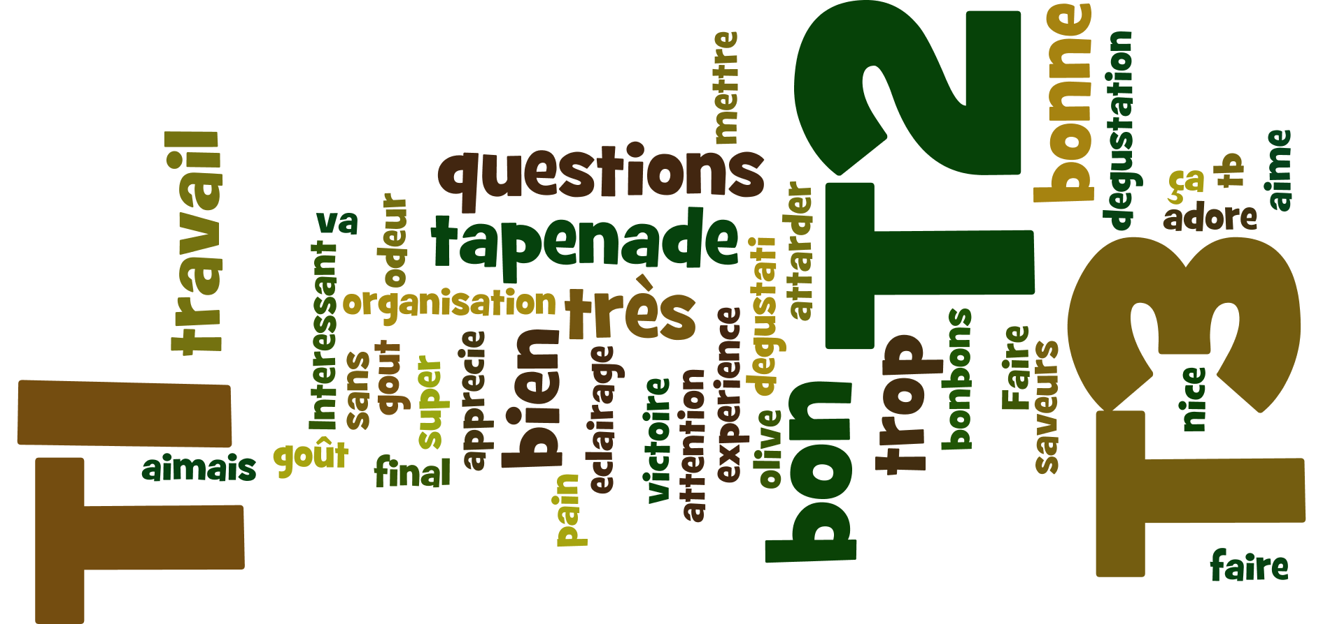
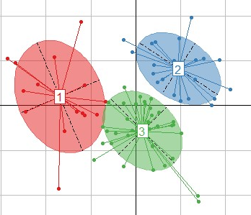
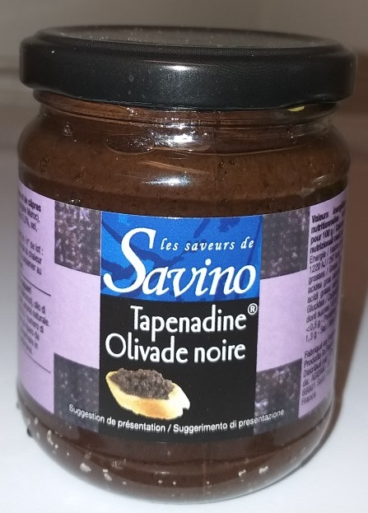
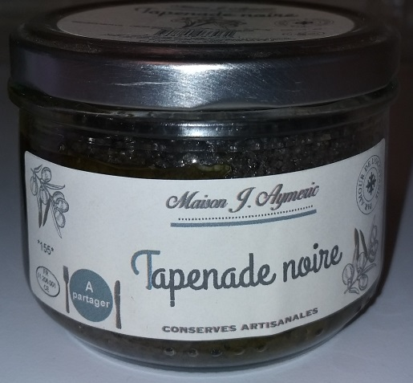
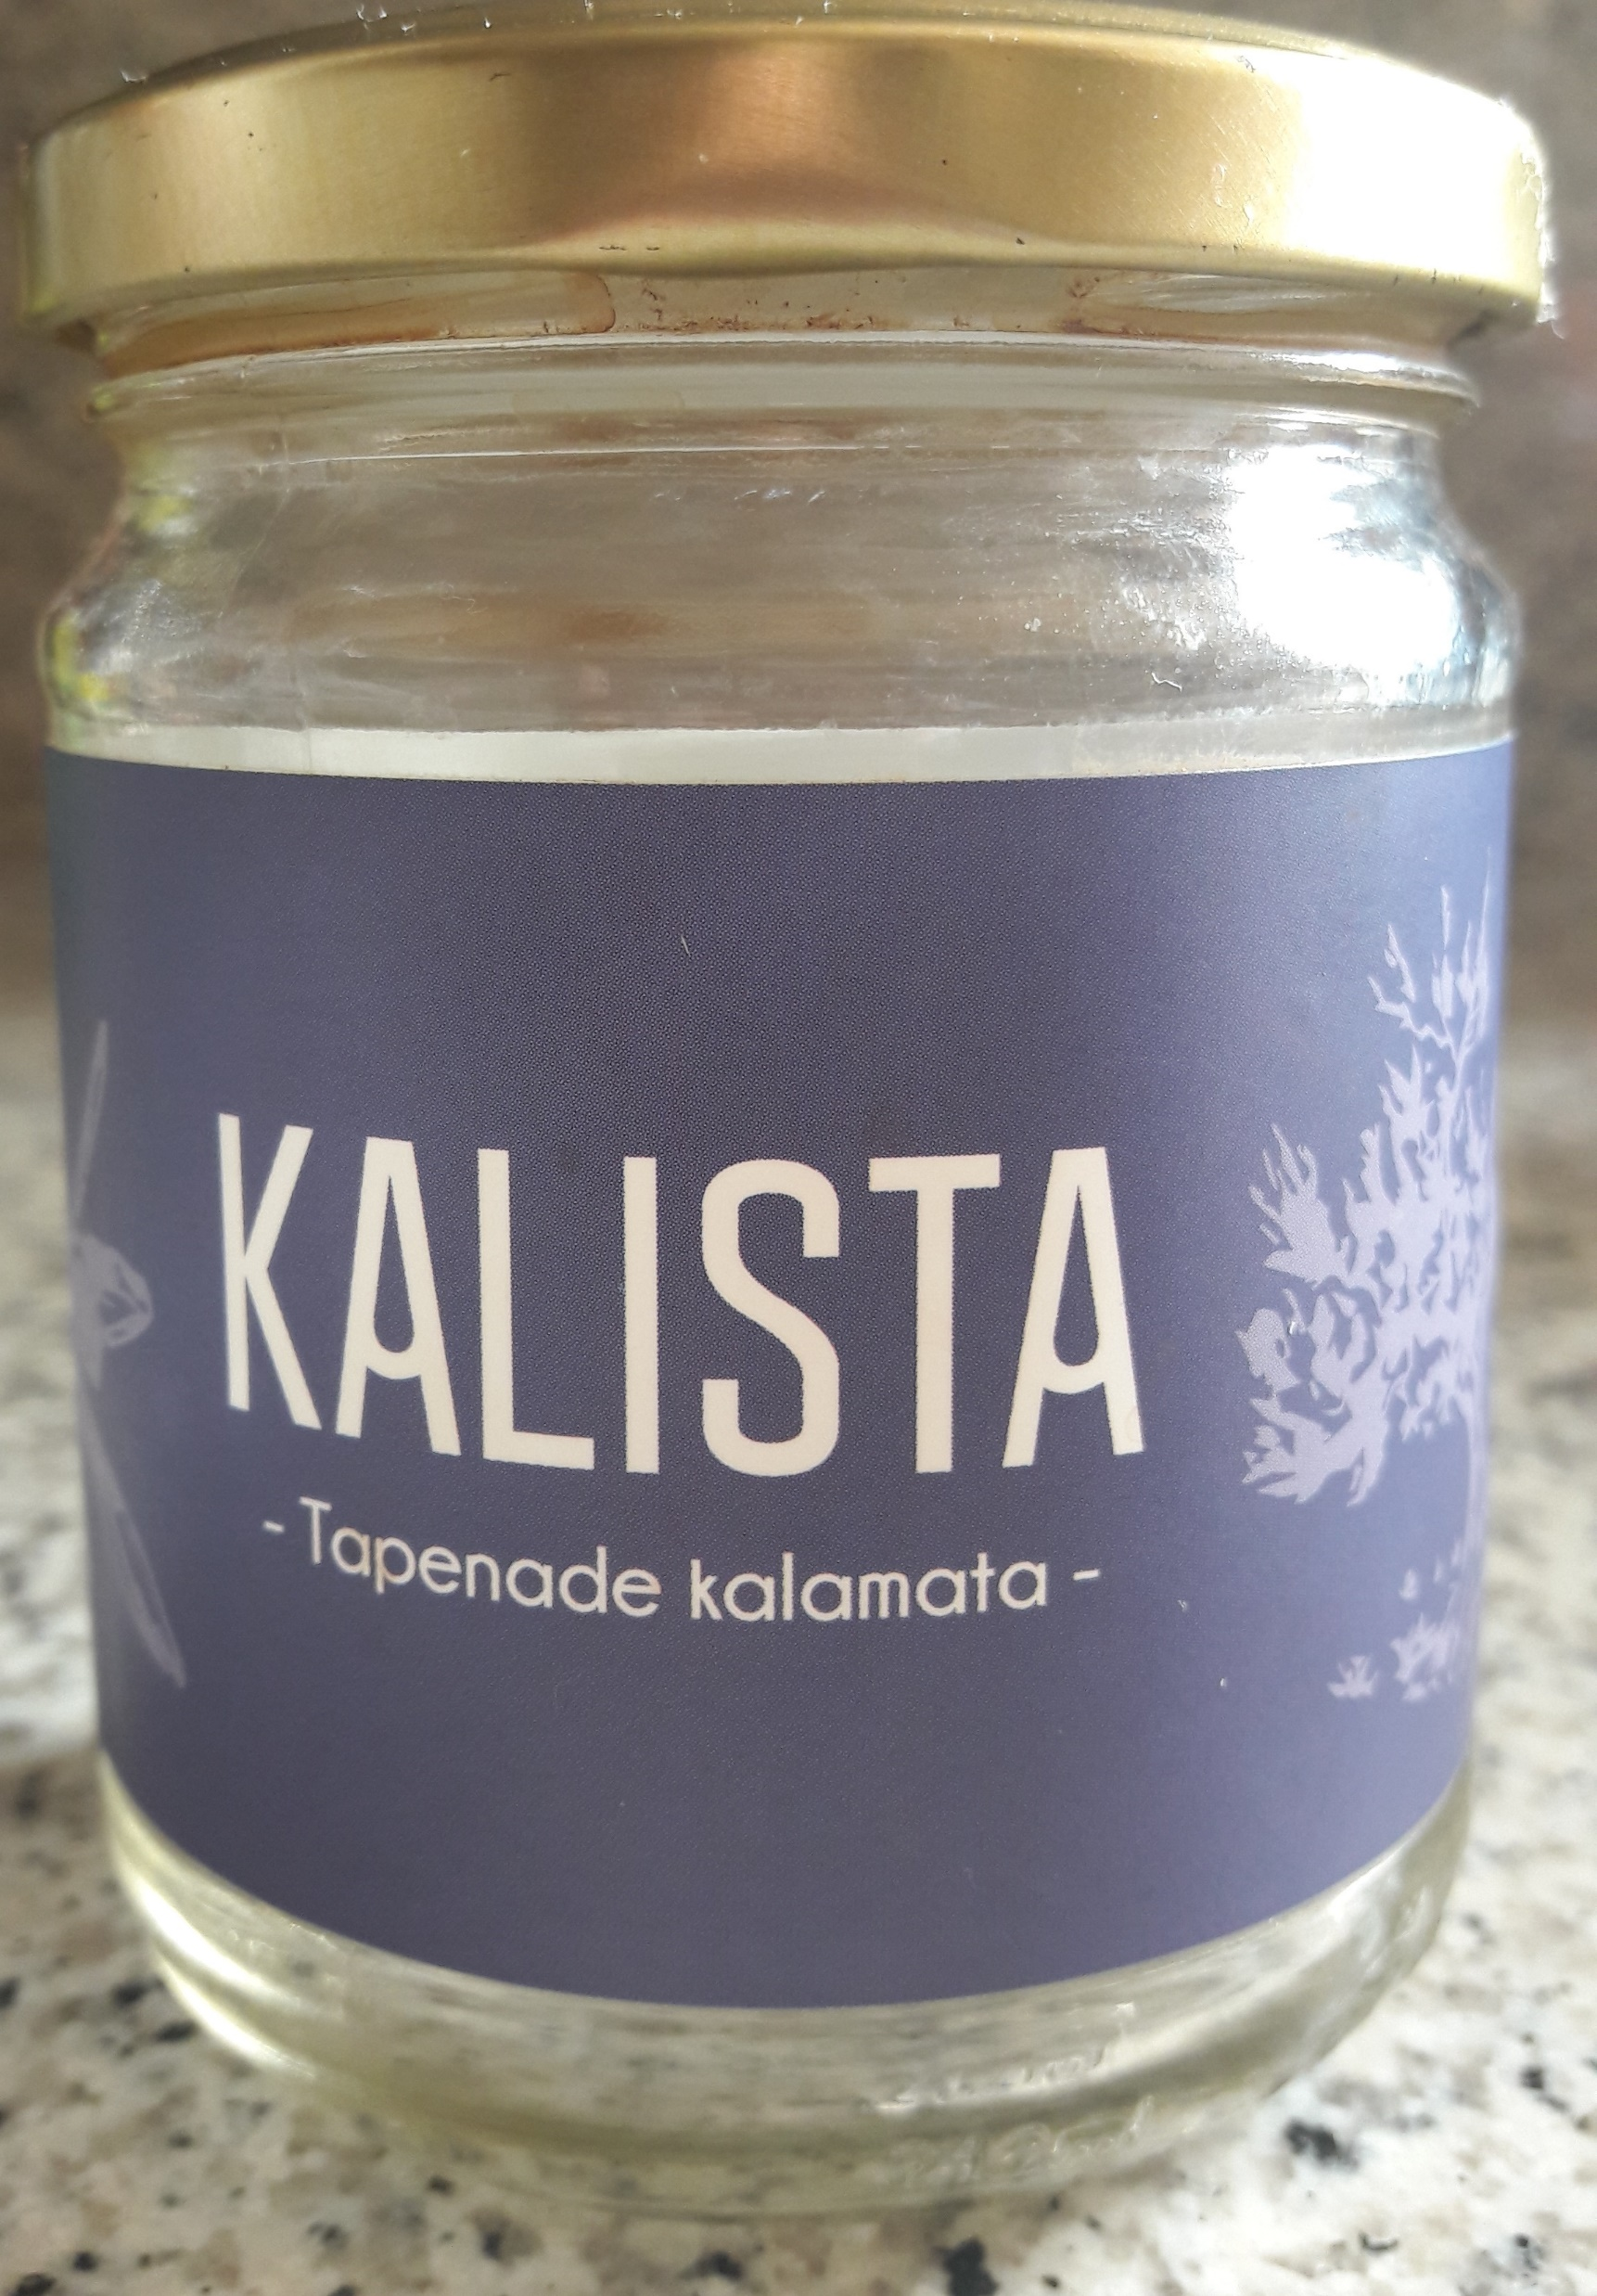
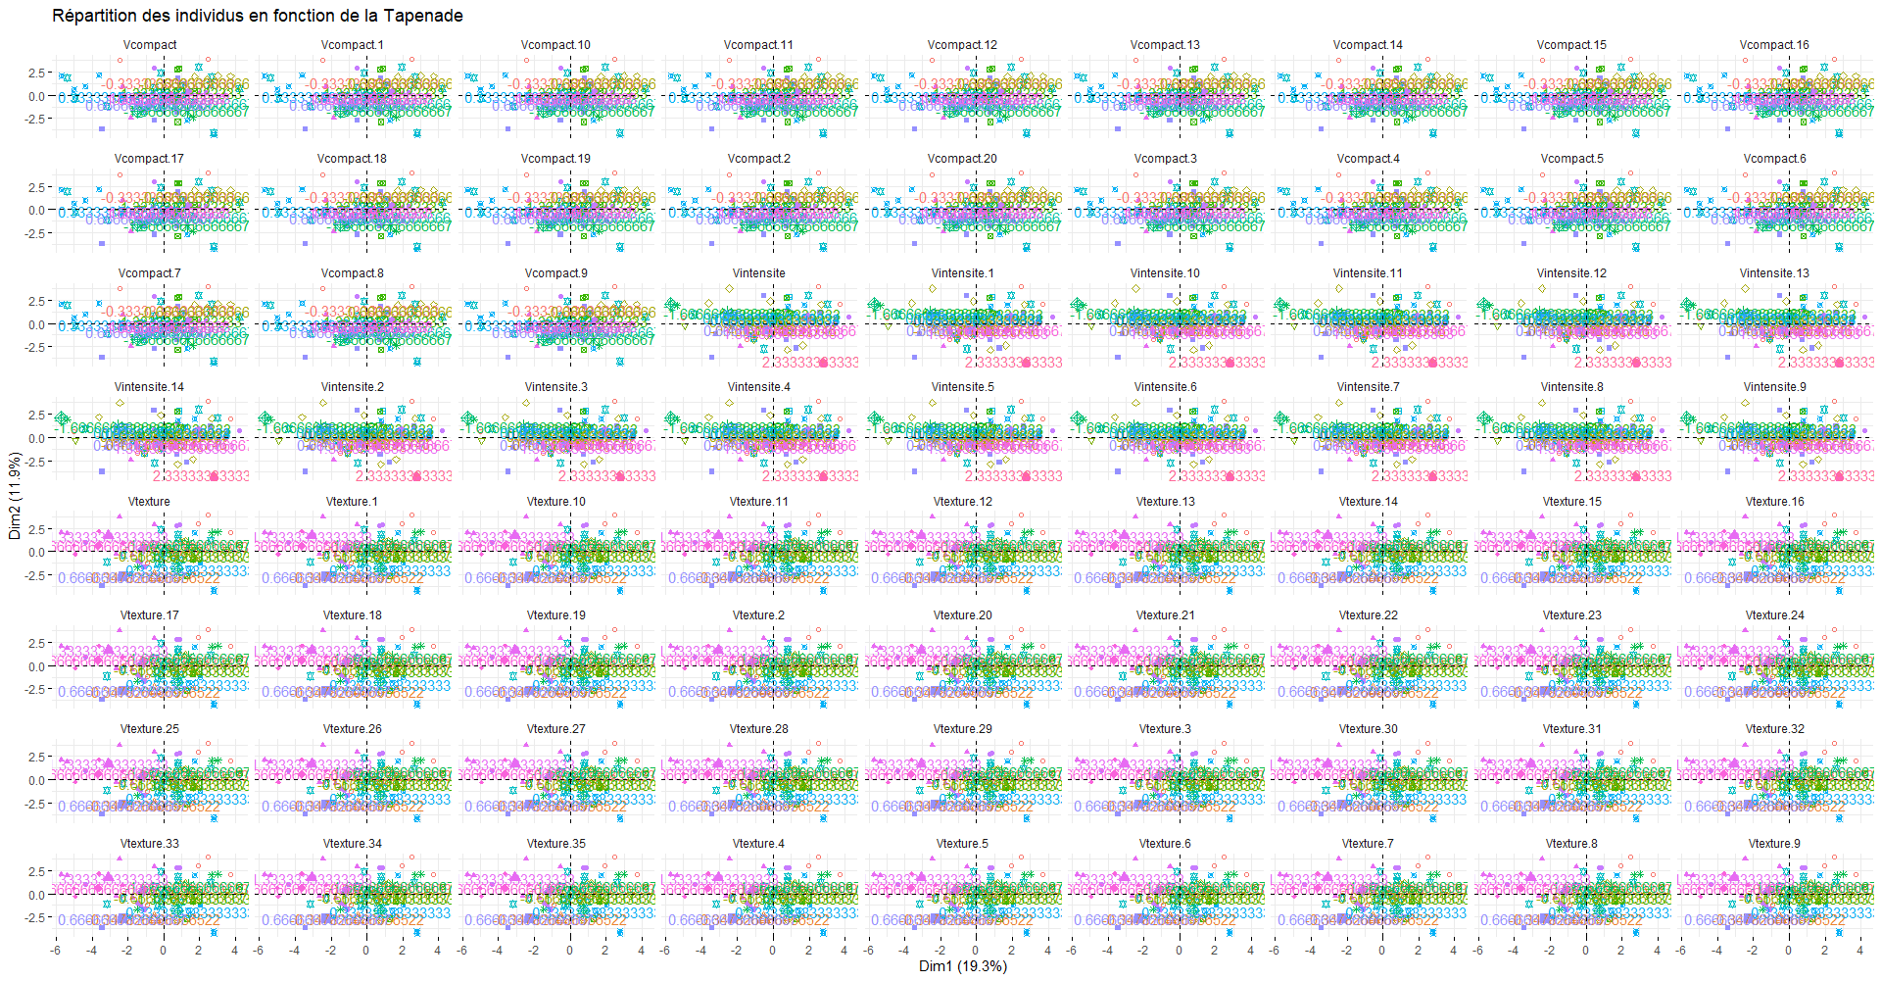
ANALYSE SENSORIELLE
Dégustateurs 24
Étudiant 18
Non-Étudiant 6
13
TAPENADE
2020
11
Projet d’étude sensométrique sur trois variétés de Tapenades (T1, T2 et T3)
RÉSEAUX DE CORRÉLAION
PROFIL SENSORIEL
CLASSIFICATION
CARACTÉRISTIQUES DES DÉGUSTATEURS
T1
T2
T3

Slide 2
ANALYSE SENSORIELLE
Dégustateurs 24
Étudiant 18
Non-Étudiant 6
13
TAPENADE
2020
11
Projet d’étude sensométrique sur trois variétés de Tapenades (T1, T2 et T3)
RÉSEAUX DE CORRÉLAION
PROFIL SENSORIEL
CLASSIFICATION
CARACTÉRISTIQUES DES DÉGUSTATEURS
T1
T2
T3

